Slide 1
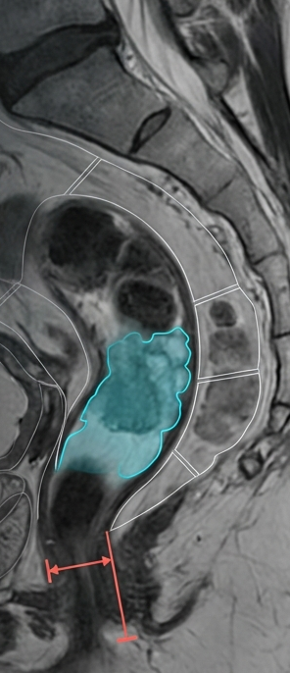
IRM du cancer du rectum : ce qui change dans les nouvelles recommandations

Slide 2
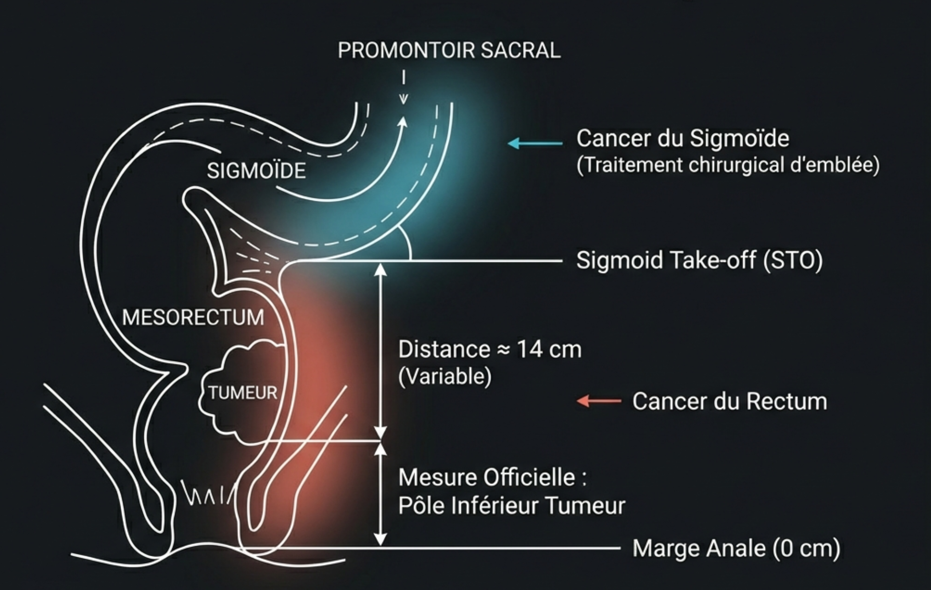
ANATOMIE REDÉFINIE: LE <SIGMOID TAKE-OFF >
CONCEPT ESGAR 2026:
ABANDON DE LA RÈGLE RIGIDE DES 15 CM
LA LIMITE EST ANATOMIQUE

Slide 3
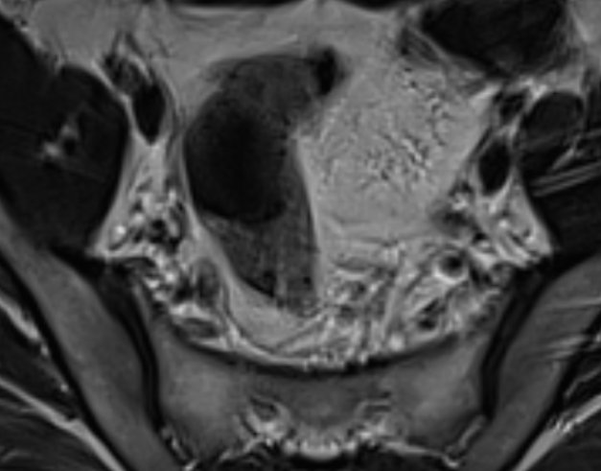
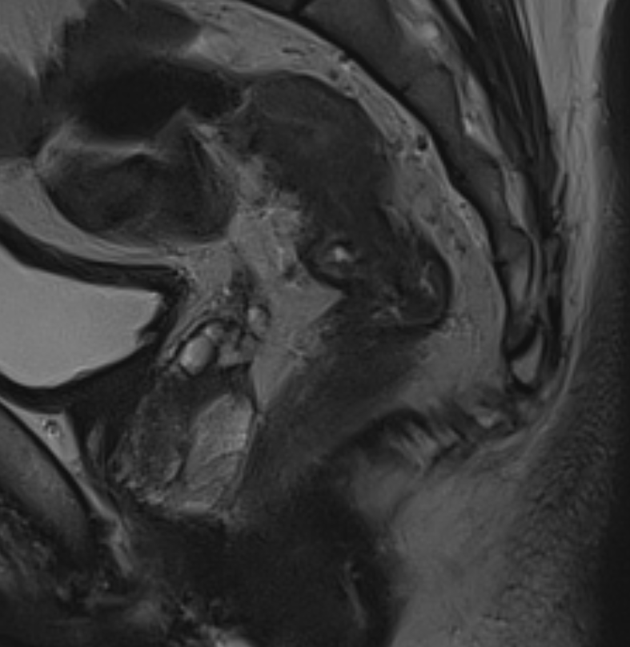
Le STO sigmoide take off est adopté comme repère pour distinguer le rectum (tumeur inférieure au STO) du sigmoïde (tumeur supérieure au STO)
Impact: tumeurs 15-16cm du canal anal sont mieux classées (rectum➔ Traitement néoadujvant VS sigmoide ➔ Pas de traitement néoadjuvant
a
b
Figure 1 :séquences en pondération T2 (a) axial et (b) sagittal objectivant Le STO qui correspond au point où le sigmoïde s’incline ventralement sur les vues axiales (flèche rouge) et horizontalement éloigné du sacrum (flèche bleue) sur les vues sagittales.

Slide 4
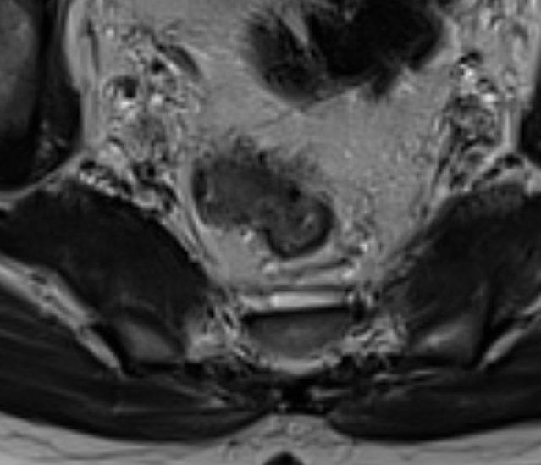
Figure 2: séquence dans le plan axial en pondération T2 objectivant une extension tumorale directe (étoile) à ≤ 1 mm du fascia recti (flèche rouge), on considére alors le MRF positif.
Le MRF (mesorectal fascia) remplace la marge de résection circonférentielle (CRM), il est considéré atteint en cas de :
Extension tumorale directe ≤ 1 mm,
EMVI ≤ 1 mm du MRF,
Nodules irréguliers (dépots tumoraux ou ganglions avec extension extracapsulaire ) ≤ 1 mm.

Slide 5
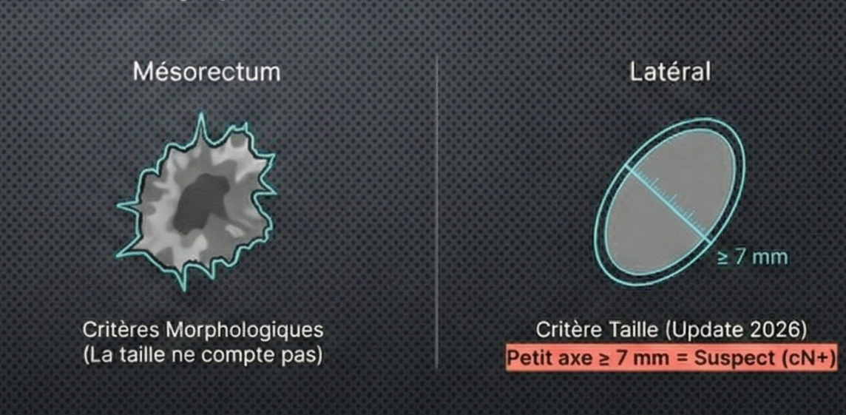
Staging ganglionnaire (N):
Sur la base de données récentes du Lateral Node Study Consortium et du Dutch Snapshot Research Group, le panel approuve désormais un seuil de taille ≥ 7 mm pour définir les ganglions malins dans les régions obturatrice et iliaque interne. Les ganglions lymphatiques doivent toujours être évalués principalement selon des critères morphologiques.

Slide 6
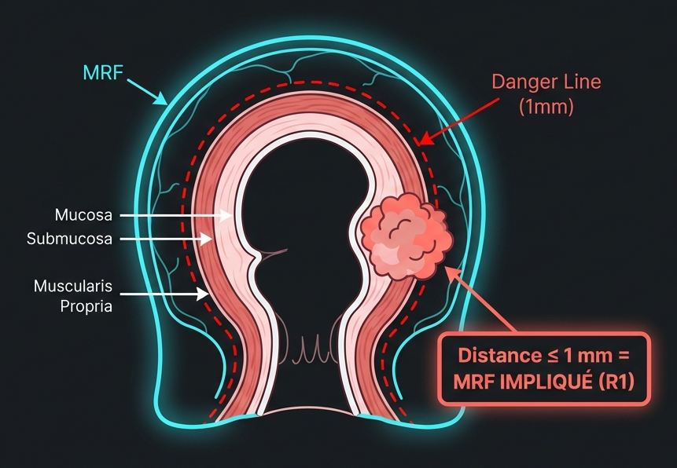
La marge critique:
Le MRF (mesorectal fascia) remplace la marge de résection circonférentielle (CRM), il est considéré atteint en cas de :
Extension tumorale directe ≤ 1 mm,
EMVI ≤ 1 mm du MRF,
Nodules irréguliers (dépots tumoraux ou ganglions avec extension extracapsulaire ) ≤ 1 mm.

Slide 7
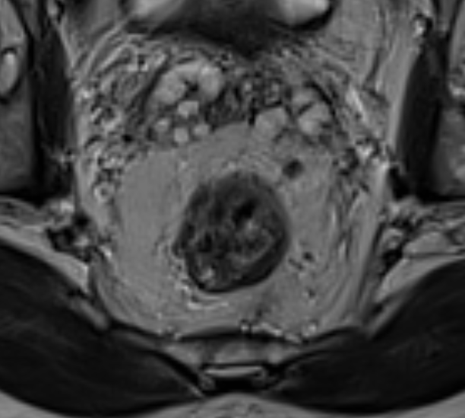
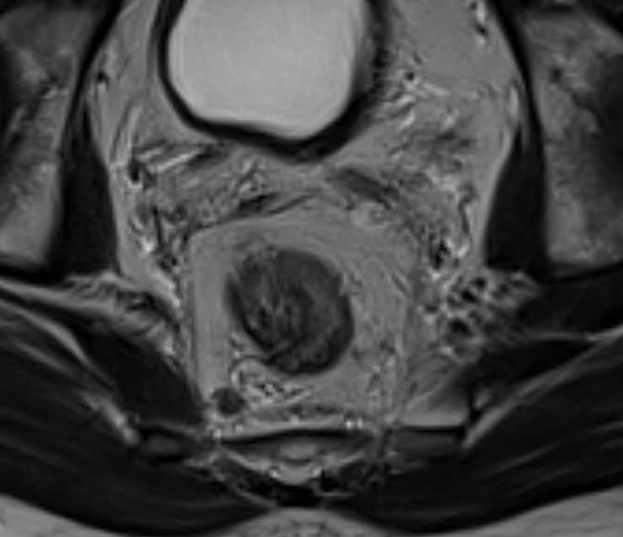
Figure 3: séquence dans le plan axial en pondération 2 (a) objectivant un ganglion mésorectal ovalaire, bien limité de contours réguliers, mesurant 5 mm de petit axe (fléche rouge) considéré cN-, et sur l’image (B) un nodule méso rectal (flèche bleue) en hyposignal T2, de contours irréguliers mesurant 7 mm de petit axe, considéré Cn +.

